Slide 1
ERISC程序可视化
刘怡豪、周航、翁兆天

Slide 2
一、小组人员展示
二、基本功能展示
三、扩展功能展示

Slide 3
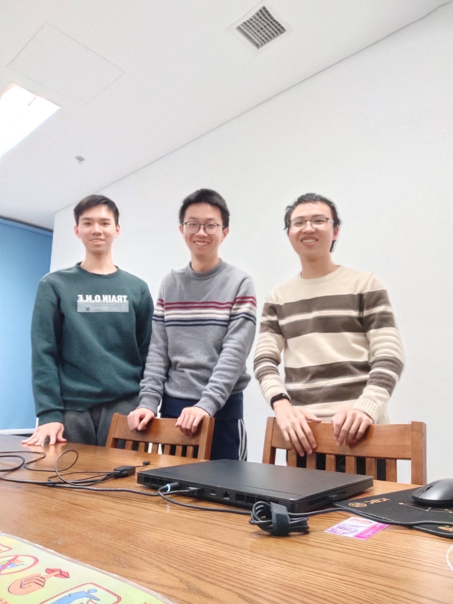
一、小组人员展示
周航
翁兆天
刘怡豪

Slide 4
二、基本功能展示
Task1
Task2
Task3
Task4

Slide 5
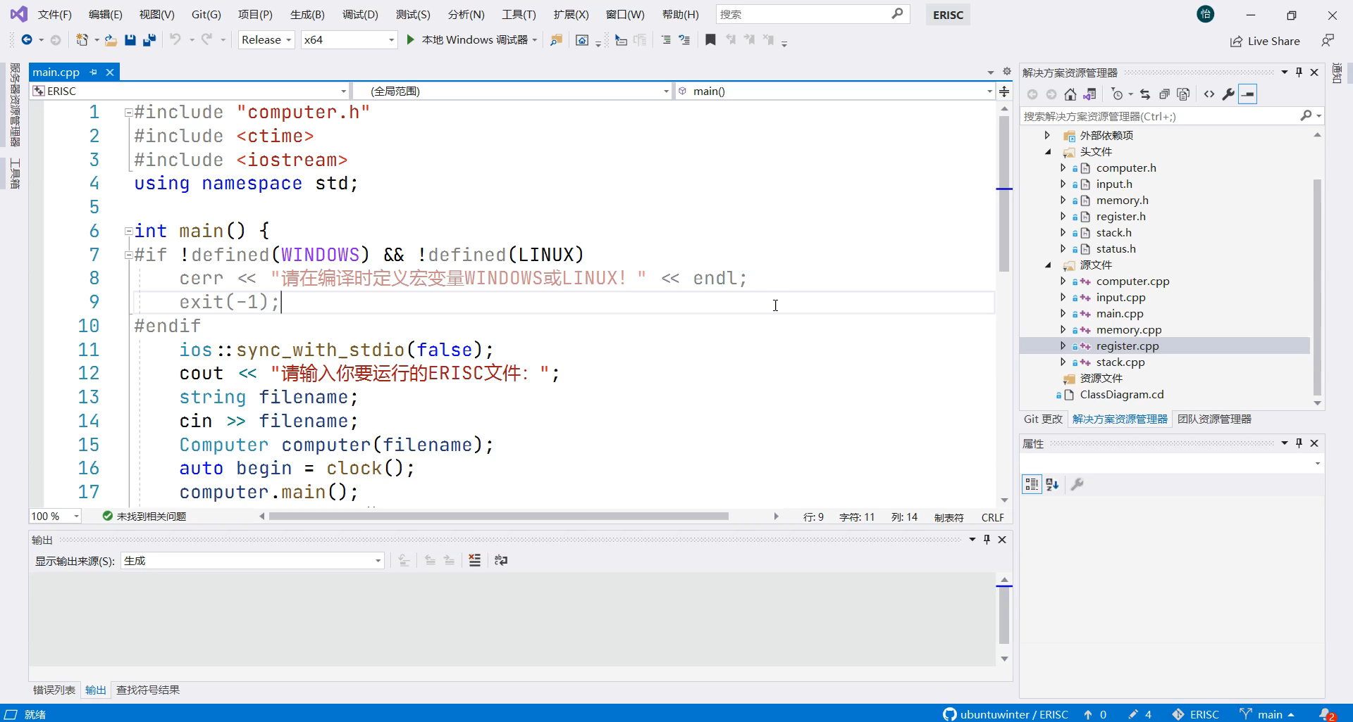
Task1

Slide 6

Task2

Slide 7

Task3

Slide 8

Task4

Slide 9
三、扩展功能展示
输入鲁棒性：
任意数量空格
“//”注释或“#”注释
输入程序错误追踪
静态检测错误
运行时出现错误

Slide 10
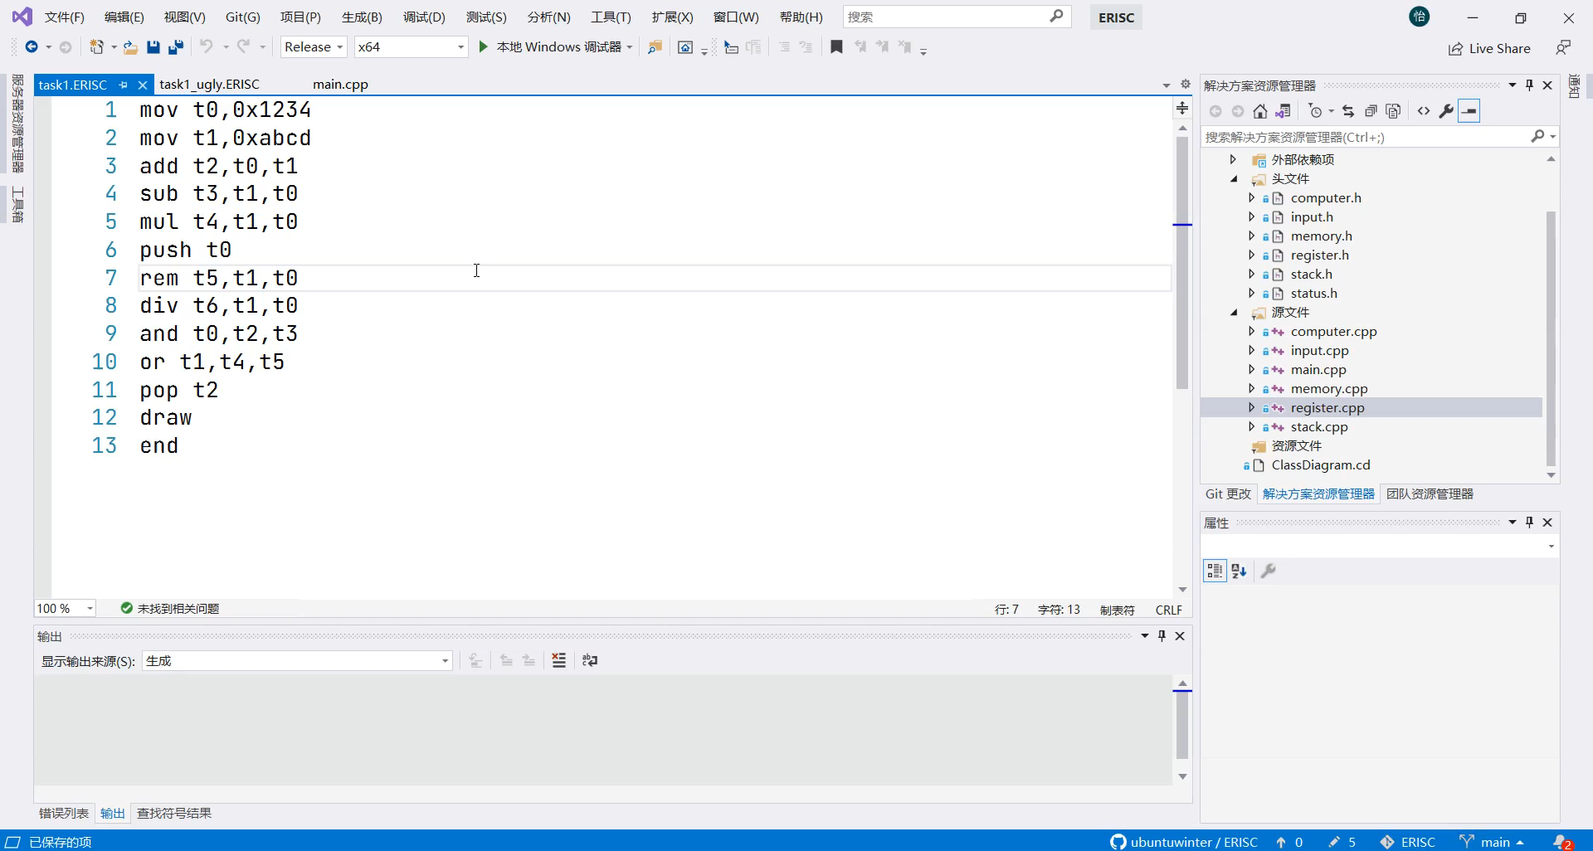
输入鲁棒性

Slide 11
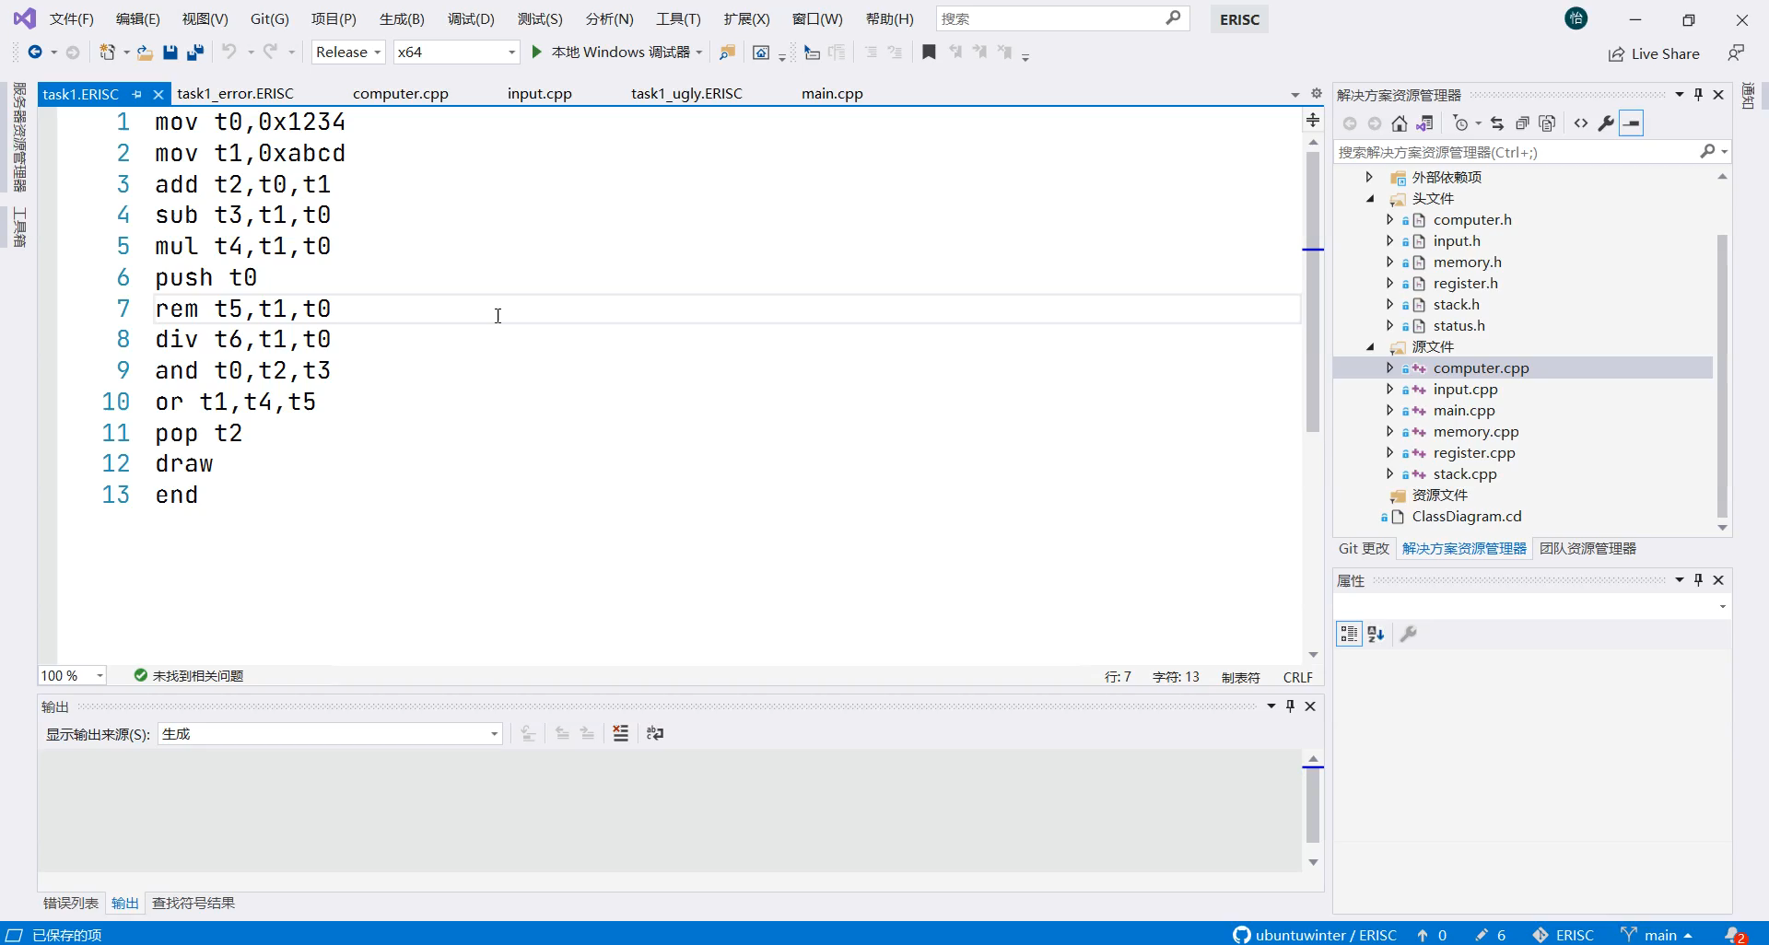
输入程序错误追踪

Slide 12

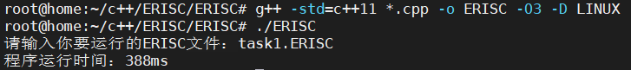
三、扩展功能展示
output文件夹
Windows与Linux跨平台

Slide 13
谢谢大家

